Slide 1
7D Coordinate
にしすじ ひろとです。
Notes:
7D Coordinate又の名はSeven days coordinate
私は、服を管理するアプリを開発したいと思い、この「Seven days coordinate」を作りました。

Slide 2
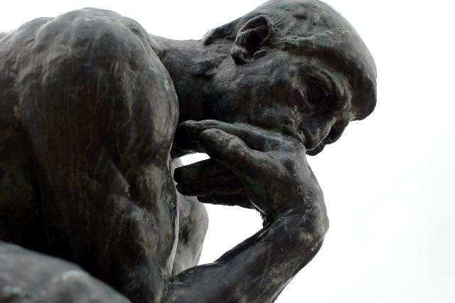

そういえば昨日何着たっけ？
Notes:
皆さん、この画面みたことありませんか？
悩んでますね。何に悩んでいるのか聞いてみましょう！
「そういえば昨日何着たっけ？」
みなさんもこのような経験をしたことがあると思います。
「7D Coordinate」でそのような悩みを解決しましょ。

Slide 3

アプリの内容
一週間の自分の服装を管理する
写真で撮った服をカテゴリー別で管理
Notes:
このページからアプリの内容の説明に入ります。
右の写真が私のアプリのアイコンになります。

Slide 4
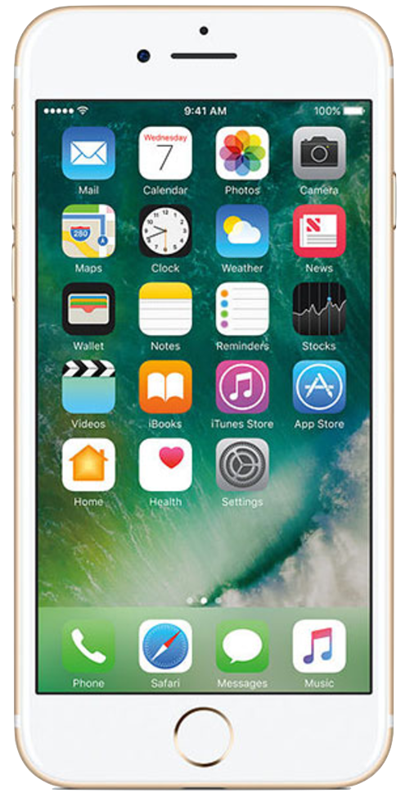
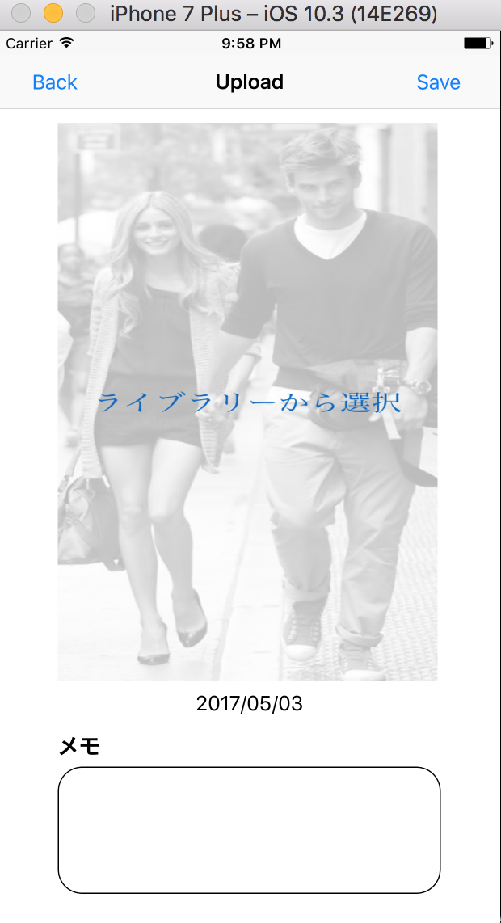
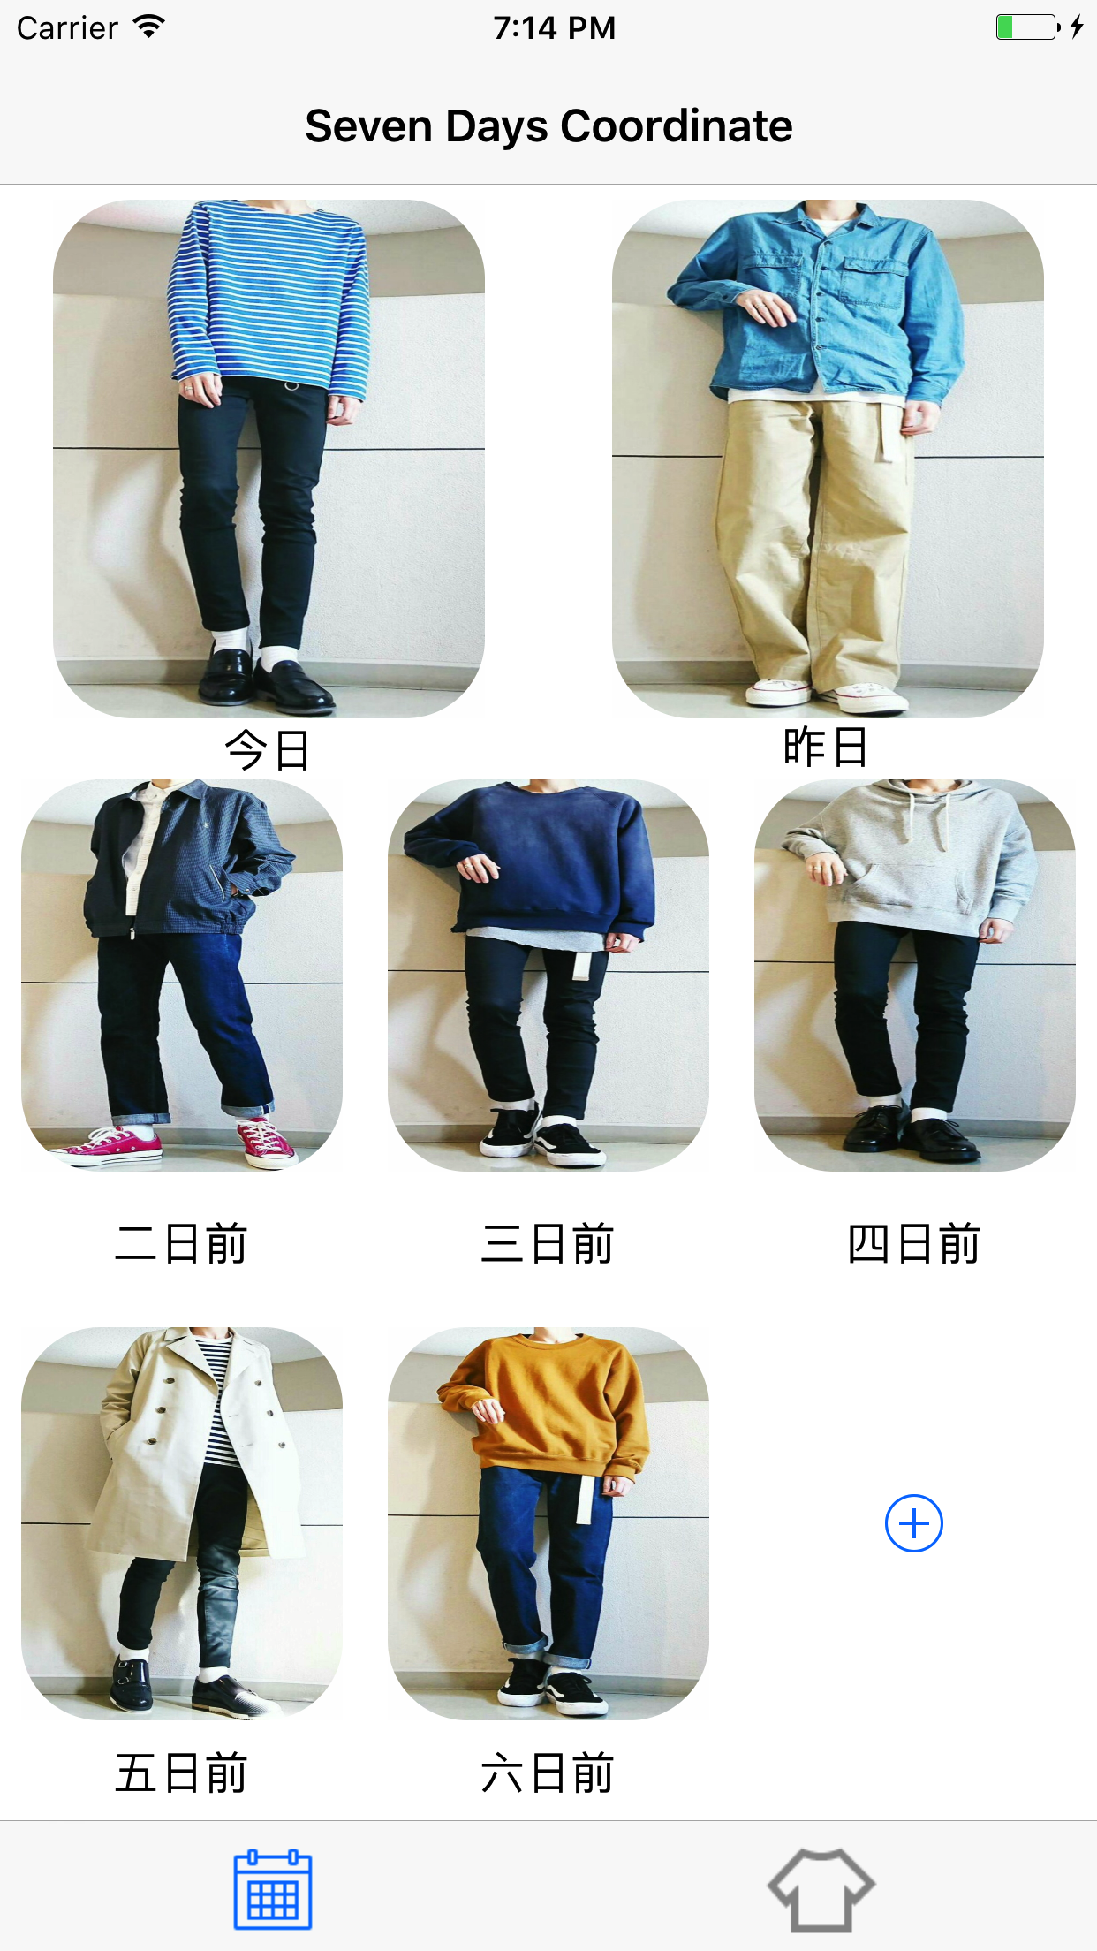

カレンダー形式
一週間の着た服の表示
Notes:
この画面が、自分のアプリの先頭画面です。アプリをタッチして、最初に出てくる画面になります。
写真の表示には、ImageViewを用いています。ImageViewは、写真を表示することができます。
写真の中の右下にある「コーディネートを追加」を押すと、この画面が出てきてここで写真をライブラリから選択します、あと、メモ書きもできます。で保存ボタンを押したらここの今日というところのimageviewに表示されます。

Slide 5
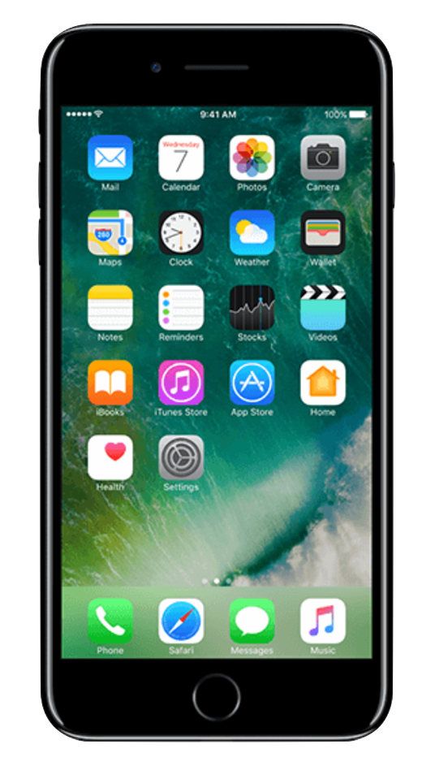
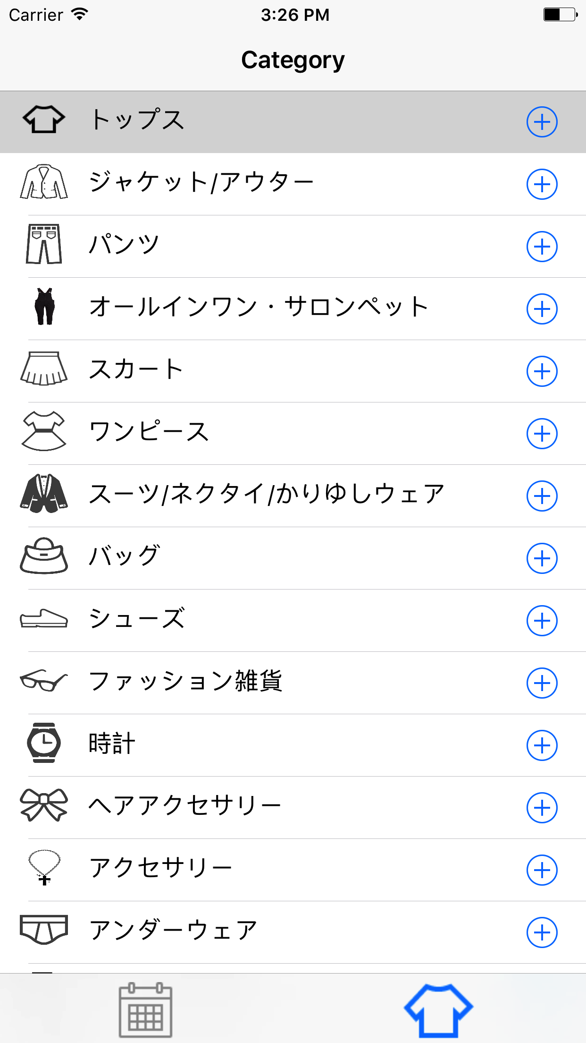
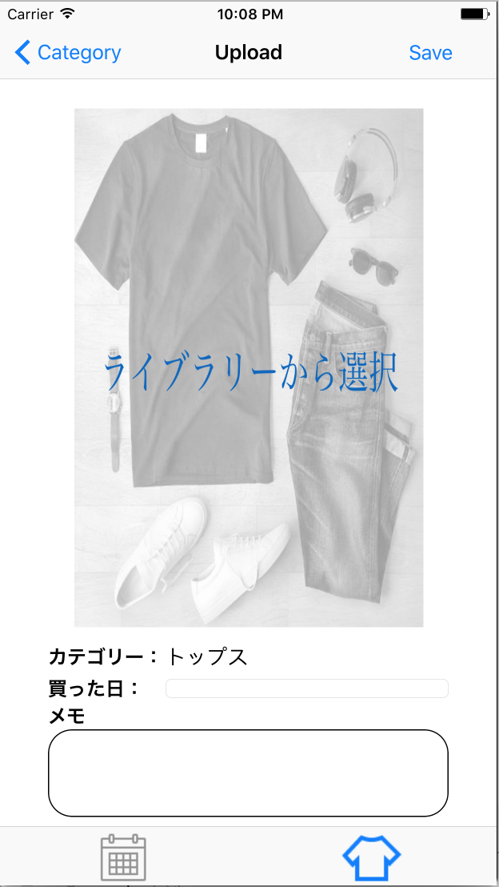
クローゼット管理
服をカテゴリー別で管理
Notes:
この画面は、右下のTシャツのアイコンをタッチしたらこの画面に飛びます。ちなみに、その隣のカレンダーのアイコンをタッチすると、先ほどの一週間コーディネートのところに飛びます。
ここでは、イメージをつけやすいように文字だけでなく、アイコンも表示させました。もし、トップスのアイテムを追加する場合、トップスの欄のプラスボタンをクリックします。そしたら、この画面に飛び、ここで自分のアイテムを追加します。やり方は、先ほどのコーディネートの追加と一緒のやり方です。ここで、保存するとトップスの欄に入ります。
保存したアイテムは、この画面のトップスをクリックすると一覧で表示されます。
それがこの画面です。

Slide 6
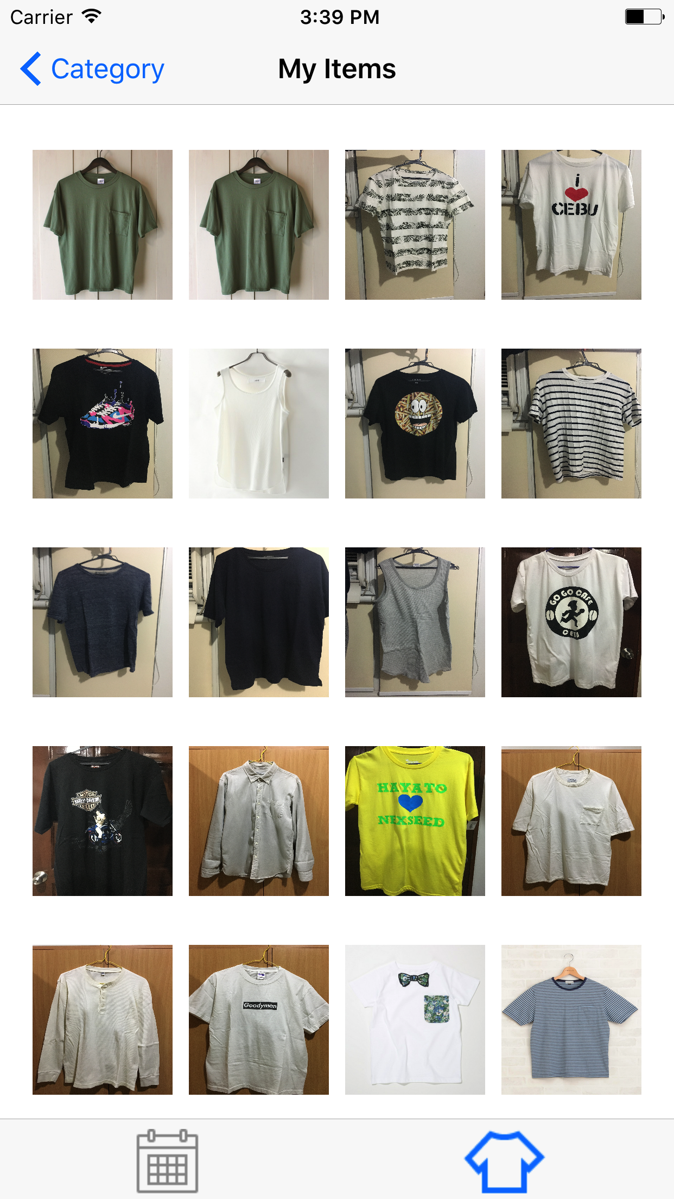
カテゴリー別クローゼット
一覧で保存した服をカテゴリー別で表示
Notes:
このように、トップスはトップスだけ表示されます。
これは、他のカテゴリーを選択してもこのように保存したものが表示されます。
もし、服を売ったりだとかあげたりした場合は、写真を長押ししれば削除できます。
服の一枚一枚の詳細を知りたいときに、タップすれば

Slide 7
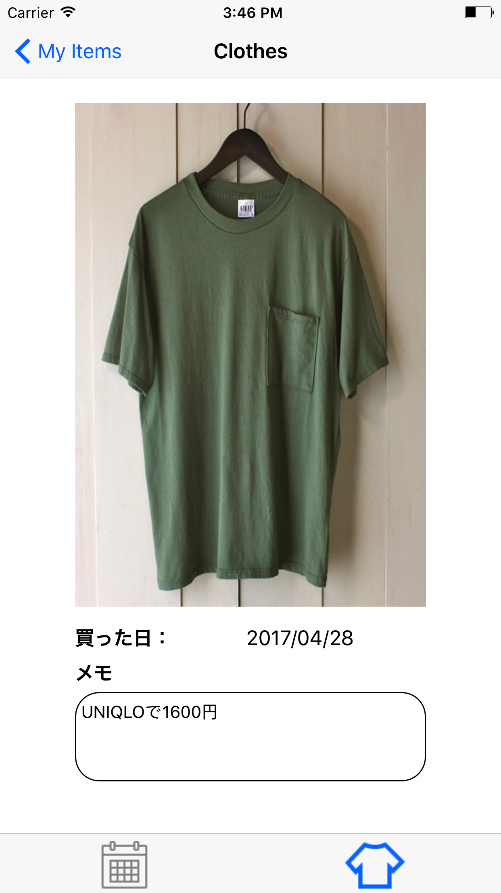
クローゼットの詳細
写真と日付とメモを表示
Notes:
詳細の画面にとび、買った日付やメモを見ることができます。
これが私が作ったアプリの内容デス。
私が作成したストーリーボードをお見せします。

Slide 8
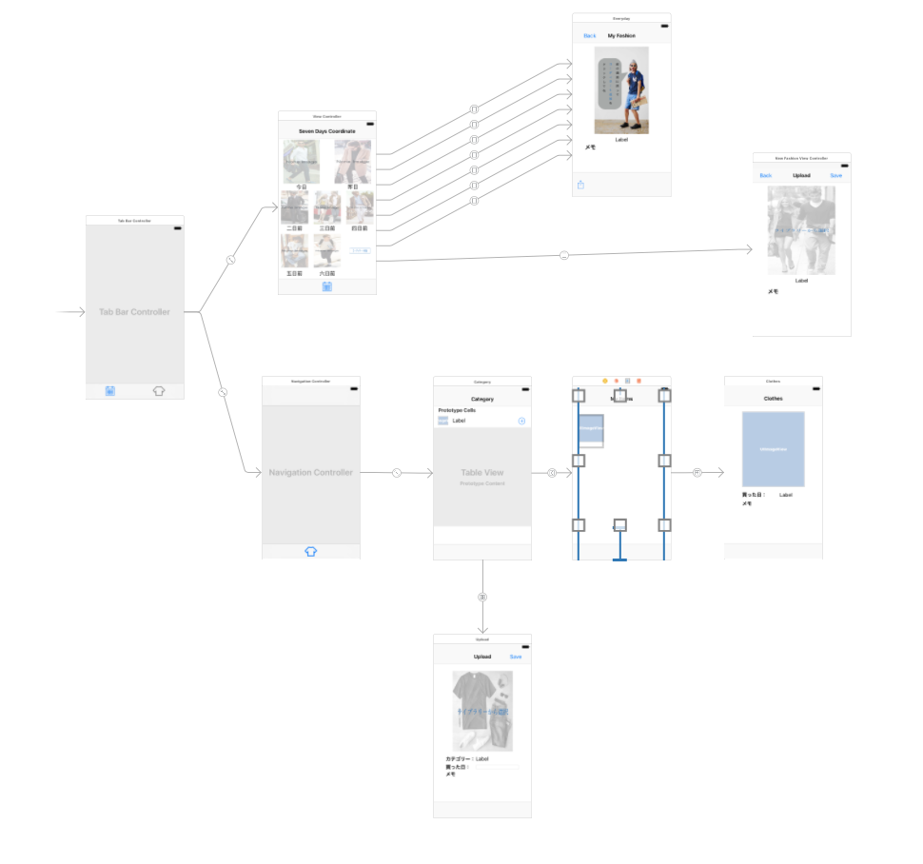
Notes:
このように、画面をつなげてアプリ開発を進めていきました。

Slide 9
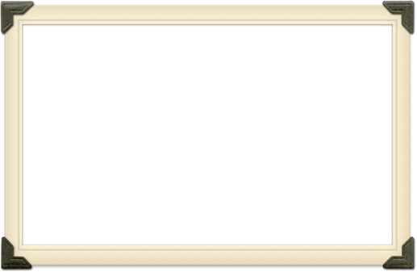
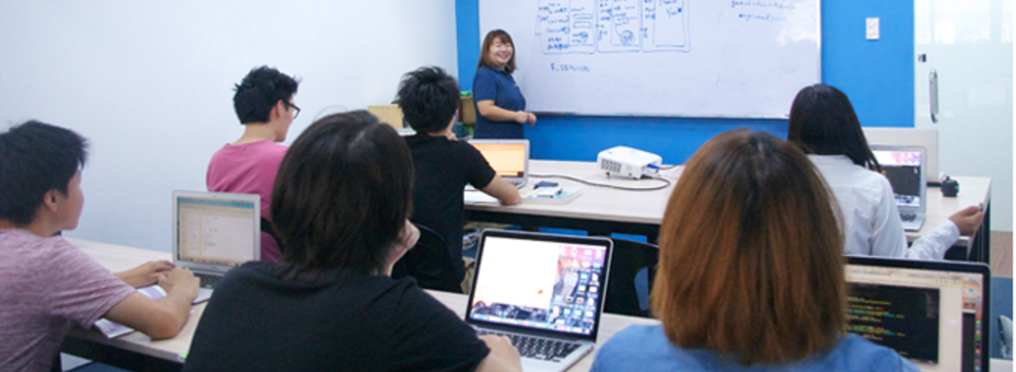
学んだこと
なにかあったら⌘Z
とりあえず調べて書いてみる
勉強時間の管理

Slide 11
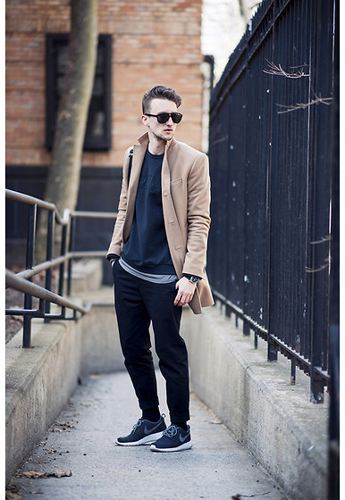
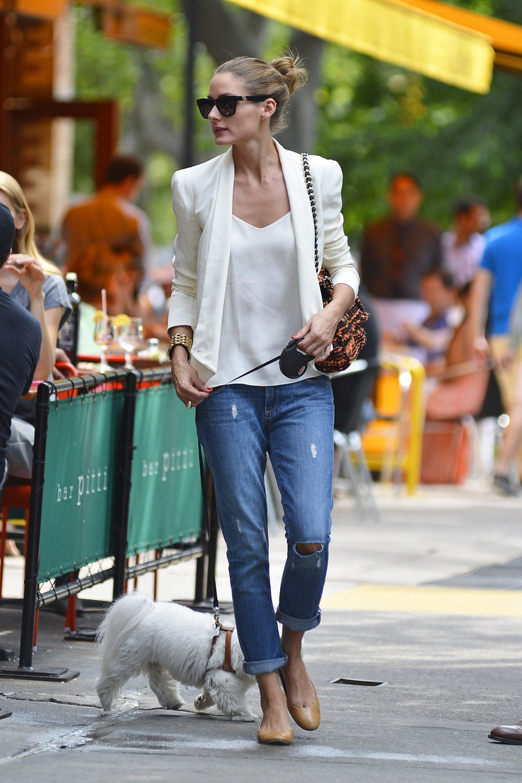

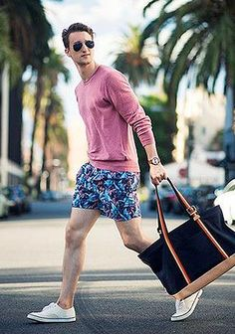
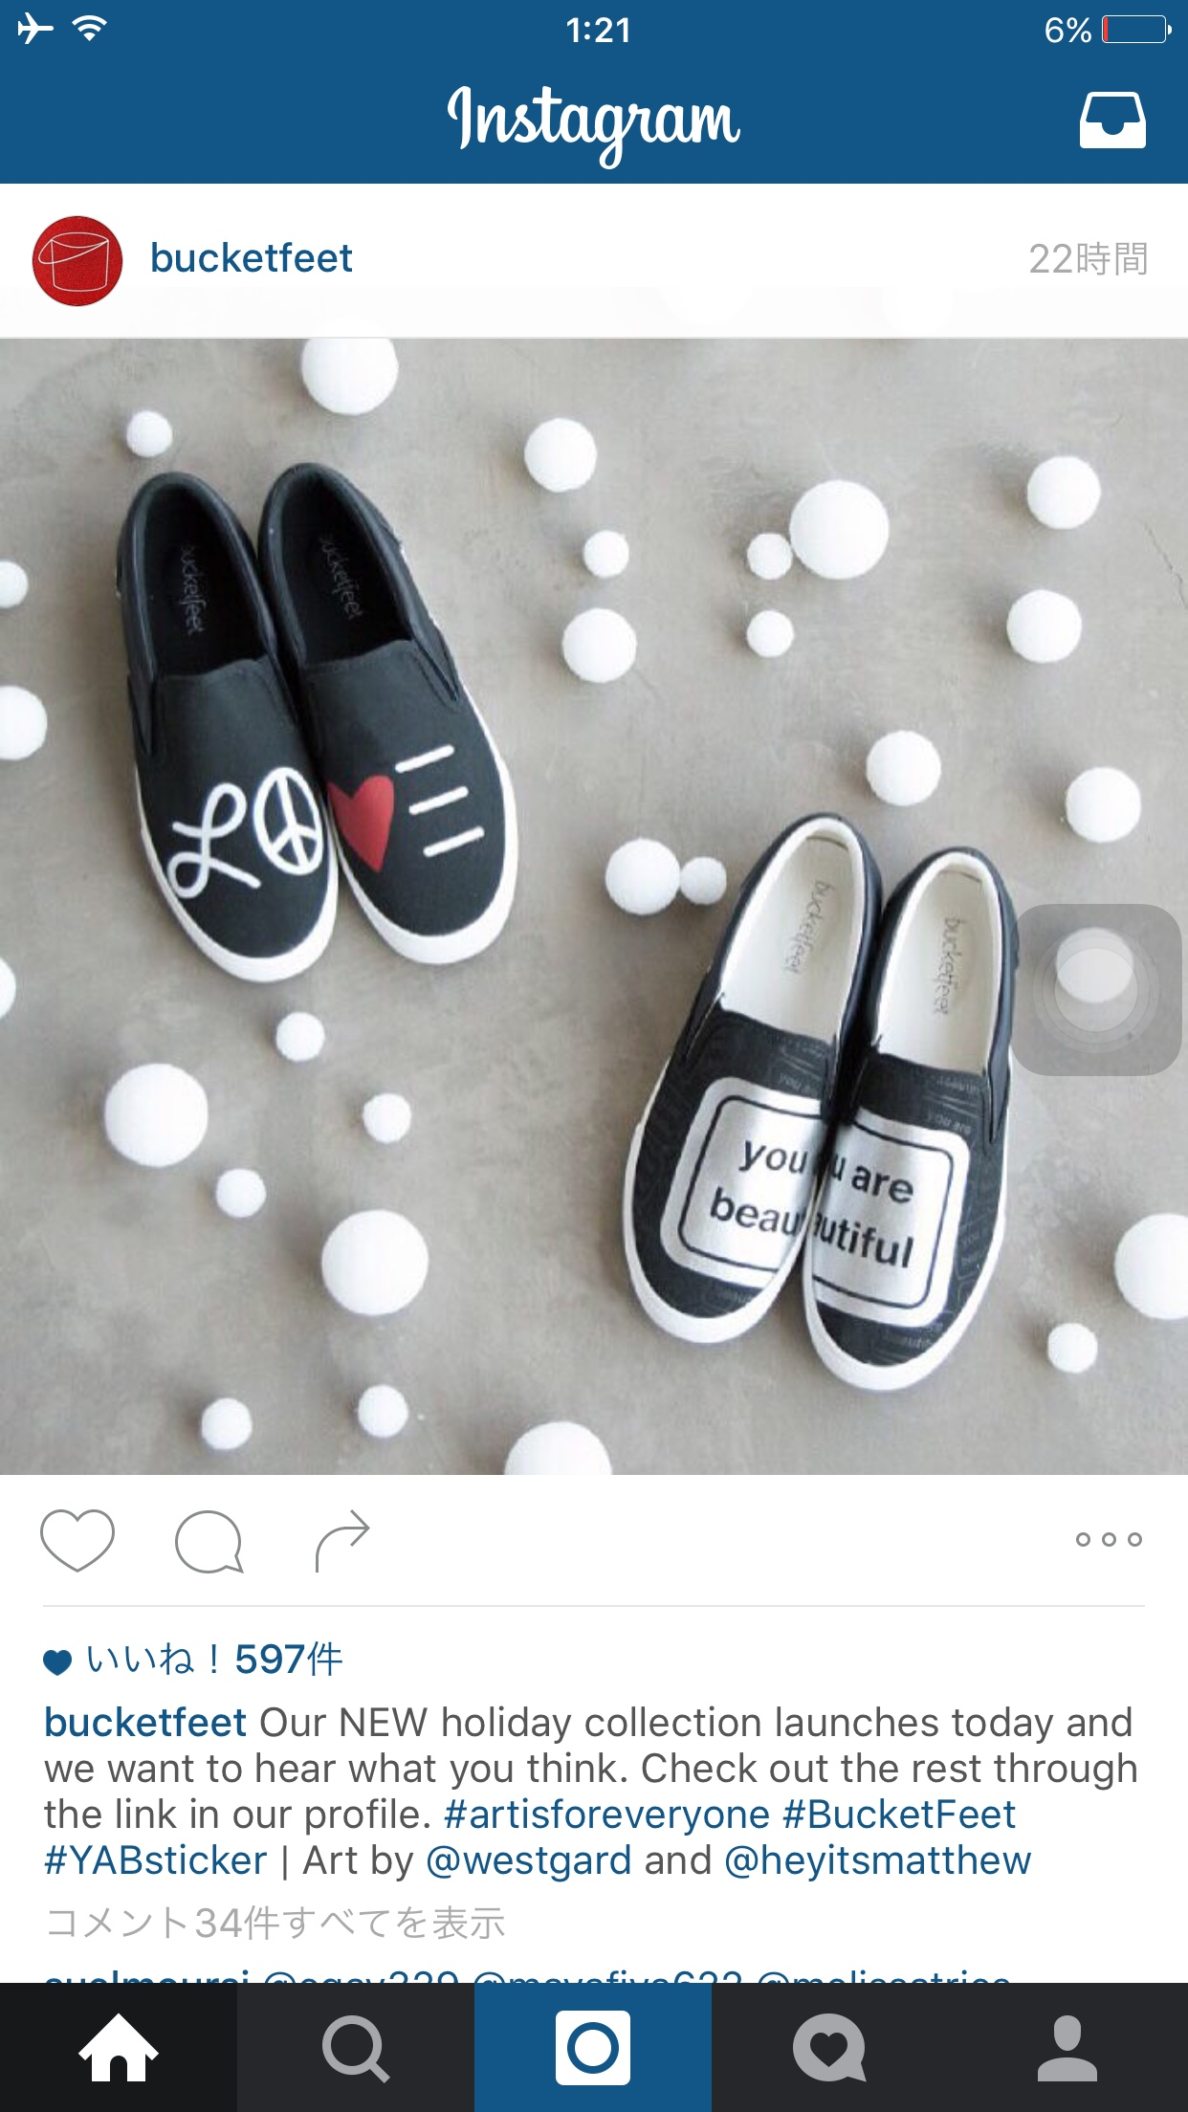
ダウンロードの続きはAppStoreまで

